Slide 1
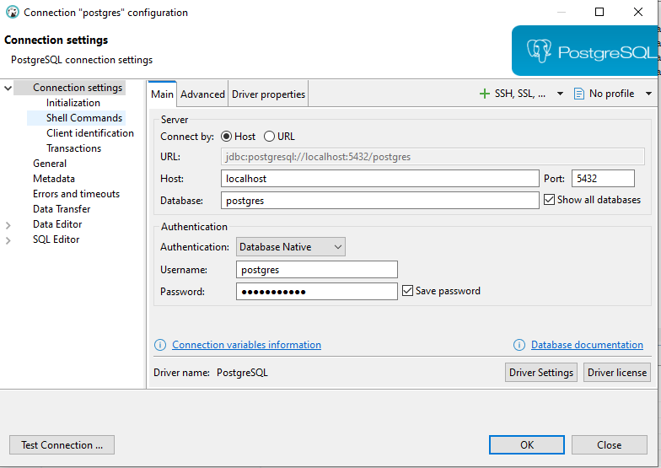
Creación de la tabla users
dentro del esquema public
de la base de datos postgres
Para la configuración del DataSource del aplicativo web..Guardar los datos de conexión a la base de datos: Puerto, URL, Host IP, Esquema, Base de datos, user/pwd
--Script sql para creación de tabla en postgresql
-- public."user" definition
DROP TABLE IF EXISTS public."users";
CREATE TABLE public."users" (
iduser integer NOT NULL,
name varchar(50) NOT NULL,
email varchar NOT NULL,
estatus numeric DEFAULT 1 NOT NULL,
password varchar NOT NULL,
versión numeric NULL,
CONSTRAINT user_pk PRIMARY KEY (iduser)
);
commit;

Slide 2
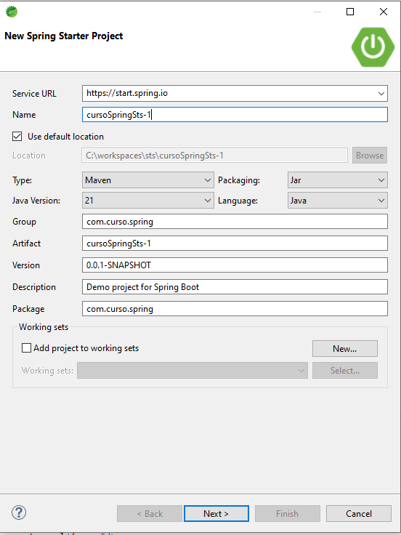
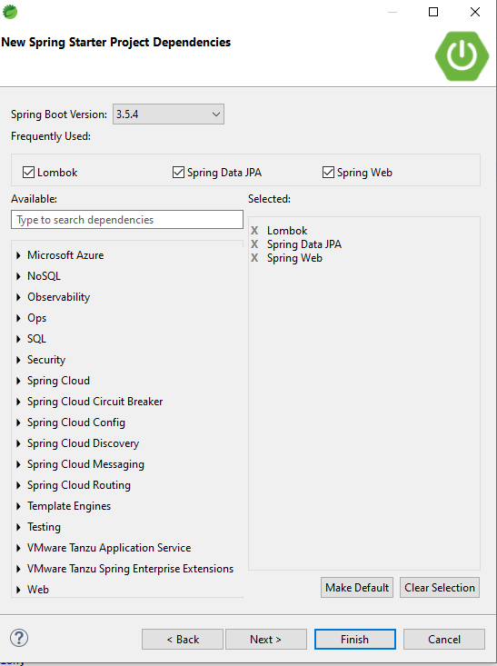
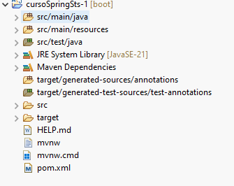
Pasos para crear un proyecto WEB SpringBoot con STS 4.0
Menú: File – New – Spring Starter Project
Con las siguientes condiciones
Añadir dependencias al proyecto y hacer click en Finish
Creando la estructura del proyecto

Slide 3
Pasos para configurar el dataSource para JPA
En el archivo src/main/resources/application.properties declarar las siguientes variables:
spring.datasource.url=jdbc:postgresql://localhost:5432/postgres
spring.datasource.username=
spring.datasource.password=
spring.datasource.driver-class-name=org.postgresql.Driver
spring.jpa.hibernate.ddl-auto=update
spring.jpa.show-sql=true
spring.jpa.properties.hibernate.default_schema=public
spring.jpa.properties.hibernate.dialect=org.hibernate.dialect.PostgreSQLDialect
spring.jpa.open-in-view=false
spring.datasource.hikari.minimum-idle=5
spring.datasource.hikari.maximum-pool-size=10

Slide 4
Pasos para configurar el dataSource para JPA
En el archivo pom.xml declarar la siguiente dependencia:
<dependency>
<groupId>org.postgresql</groupId>
<artifactId>postgresql</artifactId>
<scope>runtime</scope>
</dependency>
Modificar la clase CursoSpringSts1Application.java
añadiendo las siguientes anotaciones
@SpringBootApplication
@ComponentScan("com.curso.spring")
public class CursoSpringSts1Application {

Slide 5
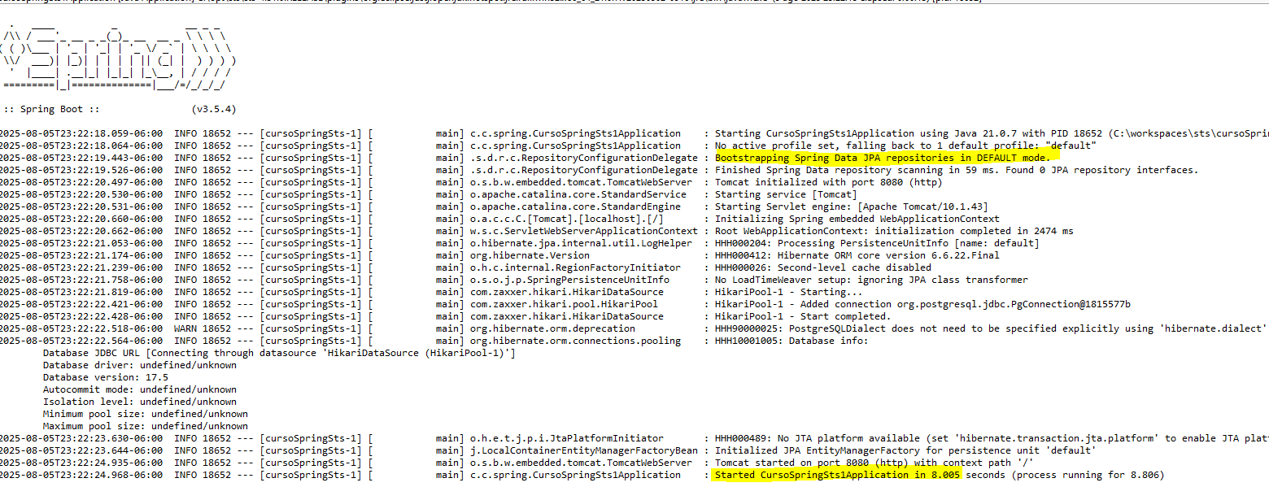
Compilar el proyecto nuevamente y ejecutarlo, obteniendo el siguiente resultado

